Slide 1
实验六 综合设计
2024春
zjx@ustc.edu.cn

Slide 2
实验目标
掌握计算机片上系统 (SOC) 的设计和调试方法
掌握计算机输入/输出 (I/O) 的接口技术
了解计算机软硬件系统的优化方法

Slide 3
实验内容
设计LA32R CPU的片上系统 (System on Chip, SOC)
IC/DC：指令/数据Cache
IM/DM：指令/数据存储器
Mem：指令和数据混合的存储器
BRG：仲裁/转接桥
IOU：Input/Output Unit，输入/输出单元
编写应用程序，评估排序耗时
数组数据：1024 x 32位无符号数
排序算法：自选
CPU
IC
BRG-1x2
IM
DM
IOU
CPU
BRG-1x2
IC
DC
BRG-2x1
Mem
IOU

Slide 4
应用程序
输入排序数组个数
数量限定为 2^{N}, N = 0 ~ F
通过开关或者串口输入N
生成伪随机数算法
伽罗瓦LFSR，从右到左递增编号，初值为 0x1234_5678
输出数组和计时结果
通过按钮控制的LED指示灯和数码管输出
或者通过串口输出，数组数据项间tab分隔，数组间以及数组与计时结果间空行分隔
开始
输入排序数组个数
生成伪随机数数组并输出
排序并计时
输出排序和计时结果
排序结束?
N
Y
计算排序平均耗时并输出
结束
Notes:
在计算平均排序耗时时，注意溢出问题！

Slide 5
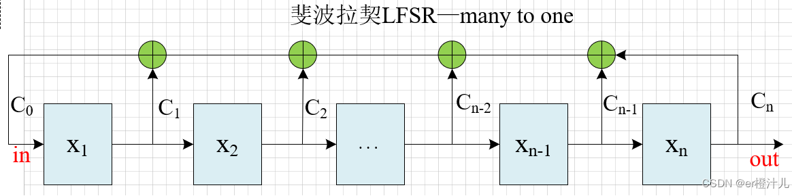
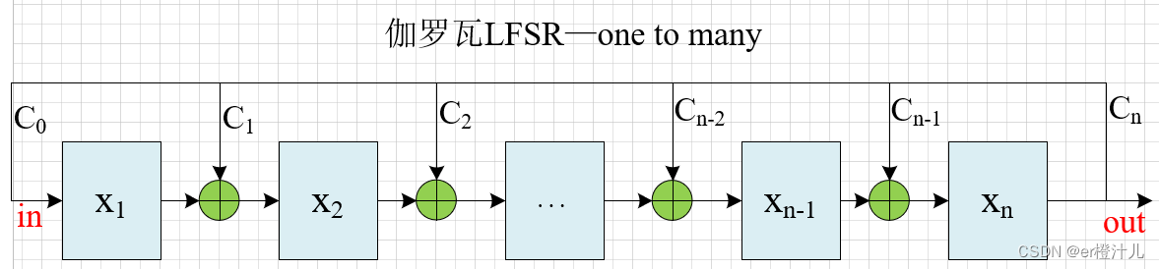
伪随机数生成算法
Linear Feedback Shift Register, LFSR
由移位寄存器和异或门组成，主要应用于伪噪声序列、伪随机数、计数器、数据加密和CRC校验等
Notes:
线性反馈移位寄存器（LFSR）原理及Verilog代码实现
（https://xulu1588.blog.csdn.net/article/details/130035433?spm=1001.2014.3001.5502）
斐波那契LFSR：多到一型LFSR(many to one)，抽头序列对应bit位置的多个寄存器的输出异或后驱动一个寄存器输入。
伽罗瓦LFSR：一到多型LFSR(one to many)，最后一个寄存器的输出通过与抽头序列对应位置寄存器前一级寄存器的输出异或后驱动多个抽头序列对应位置的寄存器。
斐波那契LFSR与伽罗瓦LFSR的对比：伽罗瓦LFSR具有更高的速度，因为两个触发器之间只有一个异或门。斐波那契LFSR在首尾两个寄存器之间有多个异或门，组合逻辑延时更大，为了满足建立保持时间的要求，其频率更小（周期更大），速度更慢。
可以将Cn按照0和1分类

Slide 6
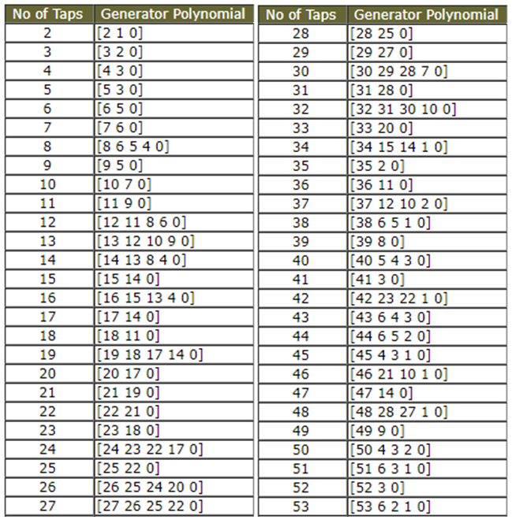
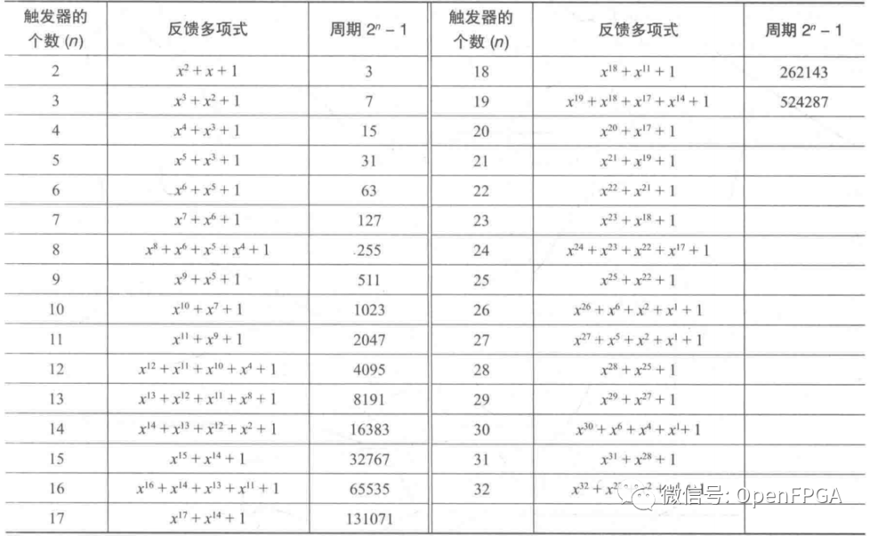

本原多项式

Slide 7
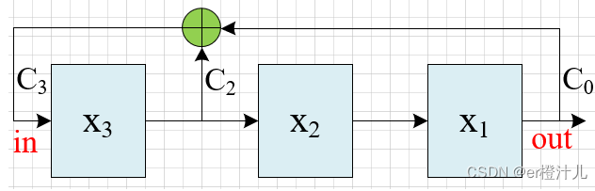
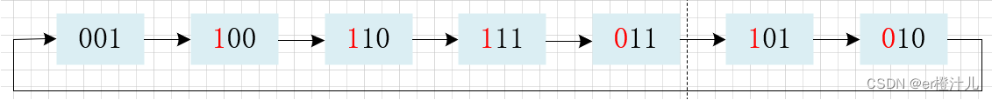
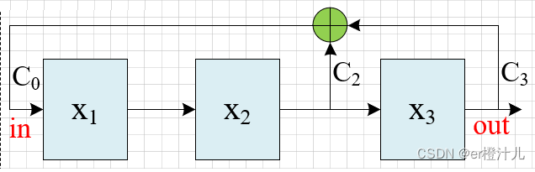
示例：斐波那契LFSR
n = 3, g(x) = x³ + x² + 1
从右到左依次递增编号
从左到右依次递增编号

Slide 8
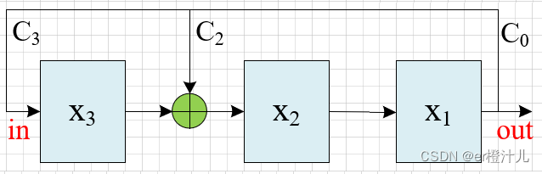
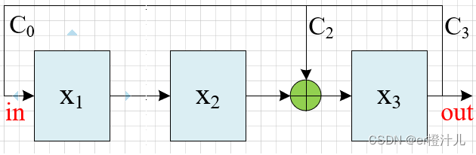
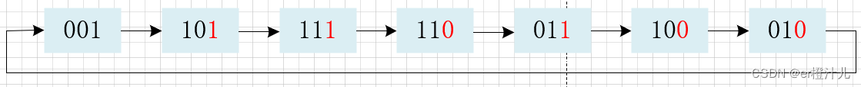
示例：伽罗瓦LFSR
n = 3, g(x) = x³ + x² + 1
从右到左依次递增编号
从左到右依次递增编号

Slide 9
输入/输出
输入/输出 (Input/Output, I/O) 设备，也称外设
例如，开关、按钮、指示灯、数码管，计时器、串行通信等
I/O设备编址方式：存储器映射I/O (Memory-Mapped I/O, MMIO)，统一编址
总线 (bus) 信号
地址：addr
写数据：wdata
读数据：rdata
写使能：we
使能：en
I/O信息交换方式：程序查询方式
bus
Mem
CPU
BIOU
sw, btn
led, num
SCU
rxd
txd
BIOU：Basic I/O Unit
SCU：Serial Communication Unit
Notes:
查询外设是否准备好

Slide 10
I/O端口地址
// mycpu_env\soc_verify\soc_dram\rtl\confreg\confreg.v
// mycpu_env\func\include\cpu_cde.h
#define TIMER_ADDR 0xbfafe000 // 计时器
#define LED_ADDR 0xbfaff020 // 16个LED指示灯
#define LED_RG0_ADDR 0xbfaff030 // 双色LED指示灯0
#define LED_RG1_ADDR 0xbfaff040 // 双色LED指示灯1
#define NUM_ADDR 0xbfaff050 // 8个7段数码管
#define SWITCH_ADDR 0xbfaff060 // 16个开关
#define BTN_STEP_ADDR 0xbfaff080 // 2个按钮
#define UART_ADDR 0xbfafff10 // 串口
Notes:
串口基址，不同地址对应不同的端口

Slide 11
程序查询方式I/O
# nscscc2023-personal\source\lab2\code\lab2.S
info:
.asciz "Fib Finish."
WRITESERIAL:
lu12i.w s0, -0x40300 # s0 = 0xbfd00000 (io base address)
la.local s1, info # s1 = string pointer
ld.b a0, s1, 0x0 # a0 = char
loop1:
addi.w s1, s1, 0x1
.TESTW:
ld.b t0, s0, 0x3fc # read tx status (0xbfd0-03fc)
andi t0, t0, 0x001
beq t0, zero, .TESTW # check if ready(1)
st.b a0, s0, 0x3F8 # write tx data (0xbfd0-03f8)
ld.b a0, s1, 0x0
bne a0, zero, loop1
READSERIAL:
.TESTR:
ld.b t0, s0, 0x3fc
andi t0, t0, 0x002
beq t0, zero, .TESTR
ld.b a0, s0, 0x3F8
开始
输入外设状态
N
准备好?
Y
输入/输出外设数据
结束
Notes:
.TESTW相当于查询

Slide 12
RS-232协议
数据传输格式
起始位S：1位，为0
校验位P：1位，可选
数据传输速率
波特率：每秒传输位数。常用波特率有1200、2400、9600、19.2K、38.4K、56K、115.2K等
数据位D：5~8位，低位在前
停止位T：1、1.5或2位，为1
S
LSB
MSB
P
T
起始位
数据位
校验位
停止位
实现：8位数据位，无校验位，1位停止位，波特率9600

Slide 13
Valid-Ready握手协议
数据源端A：数据准备好，则置valid有效
数据目标端B：准备好接收数据，则置ready有效
在时钟采样沿valid和ready均有效时，完成数据传输
data
valid
A
B
ready
clk
data
valid
ready
2024春_计算机组成原理(H)实验
Notes:
数字电路中经常需要用到Valid-Ready握手协议，该协议是从生产者和需求者的角度出发定义的，很多总线都是基于该协议，例如ARM的AXI（Advanced eXtensible Interface）总线协议，可以参考阅读。
数据产生端—生产者，准备好数据后将标志信号Valid置位。
数据接收端—消费者，准备好接收数据则将标志信号Ready置位。
假定系统中所有的信号在时钟信号的上升沿取样，在时钟上升沿同时出现Valid和Ready置位，则完成数据传输。
在主从接口间（生产者—消费者间），不允许输入信号和输出信号出现组合逻辑环路路径。
源不允许在Valid置位前等待Ready信号置位，目标允许在Ready信号置位前等待Valid信号置位，即目标可以等待源，而源不可以等待目标。Valid信号置位后必需保持，等待握手完成，即时钟的上升沿同时出现Valid和Ready置位。Ready置位后，可以在Valid信号置位前取消置位。
为防止死锁（Deadlock），Valid信号不能依赖于Ready信号。目标可以一直等待直到Valid信号置位再置位Ready信号。目标如果准备好，也可以先置位Ready信号，这样在Valid信号置位的下一个时钟上升沿即可接收信息，提高效率。而且建议在目标准备好的情况下就将Ready置位，这样在Valid置位后只需一个时钟周期即可传输信息，而不需要一个额外的时钟将Ready置位。
Valid信号在复位后必需置低，其他信号无要求。Valid信号允许置高的最早时刻是取消复位后的第一个时钟上升沿。
类似还有Request-Acknowledge协议，该协议从需求的角度定义的。

Slide 14
Valid-Ready握手协议 (续)
为防止死锁 (Deadlock)，源端不允许在valid置位前等待ready置位，而目标端允许在ready置位前等待valid置位，即目标可以等待源，而源不可以等待目标
valid置位后必需保持，直至握手完成，即时钟采样沿时valid和ready均置位，而ready置位后可以在valid置位前取消置位
建议目标端准备好就置位ready，这样在valid置位后仅需一个时钟周期即可完成数据传输，从而提高效率
2024春_计算机组成原理(H)实验

Slide 15
串行通信单元
SCU：Serial Communication Unit
发送器 (Transmitter, TX)
并行输入数据→串行输出数据
接收器 (Receiver, RX)
串行输入数据→并行输出数据
I/O接口 (I/O Interface, IOF)
CPU侧：存储器接口
TX和RX侧：Valid-Ready协议
输出缓冲寄存器：OBR
输入缓冲寄存器：IBR
状态寄存器：SR
SCU
IOF
TX
txd
bus
RX
rxd
IOF
tx_d
addr
tx_vld
rdata
tx_rdy
wdata
we
rx_d
rx_vld
en
rx_rdy

Slide 16
串行通信单元 (续)
TX：发送器
d_tx：8位并行发送数据
vld_tx：发送有效 (valid)
rdy_tx：发送准备好 (ready)
txd： 1位串行发送数据
RX：接收器
rxd：1位串行接收数据
d_rx：8位并行接收数据
vld_rx：接收有效
rdy_rx：接收准备好
d_tx
vld_tx
TX
txd
rdy_tx
d_rx
vld_rx
RX
rxd
rdy_rx

Slide 17
发送器数据通路
SOR：移位输出寄存器，9位
复位：全部位置1
置数：数据d_tx，起始位0
移位：右移，最高位补1
CNT：位计数器，4位
复位：清零
置数：8
计数：不等于0就递减计数
RDY：准备好标志，1位
复位：置1
vld_tx和rdy_tx均为1时清零
CNT等于0时置1
d_tx
vld_tx
TX
txd
rdy_tx
vld_tx
d_tx
SOR
txd
CNT
rdy_tx
RDY
txd
S
D0
D7
T

Slide 18
发送时序
clk_tx
rst
rdy_tx
vld_tx
d_tx | 8‘hxx |  |  | 8'h65 |  |  |  |  |  |  |  |  |  | 8'hab
SOR | 9’h1FF |  |  |  |  | 0CA |  | 165 |  | 1B2 |  | 1D9 |  | 1EC |  | 1F6 |  | 1FB |  | 1FD |  | 1FE |  | 1FF |  | 156
CNT | 4'h0 |  |  |  |  | 8 |  | 7 |  | 6 |  | 5 |  | 4 |  | 3 |  | 2 |  | 1 |  | 0 |  | 0 |  | 8
txd | Idle |  |  |  |  | Start |  | D0=1 |  | D1=0 |  | D2=1 |  | D3=0 |  | D4=0 |  | D5=1 |  | D6=1 |  | D7=0 |  | Stop |  | Start
vld_tx 和 rdy_tx均有效时，发送数据 d_tx 附加起始位0后存入移位输出寄存器SOR，rdy_tx 清零，移位计数器CNT加载常数8；随后SOR右移位和CNT递减计数
CNT等于0时，停止计数，rdy_tx置1
2024春_计算机组成原理(H)实验
Notes:
reg [8:0] sor; //SOR：Shift Output Register, 9位
reg [3:0] cnt;
reg rdy;
wire ld;
assign ld = vld & rdy; //vld和rdy同时为1时，加载sor和cnt，rdy清零
assign txd = sor[0];
always @(posedge clk, posedge rst)
if (rst) sor <= 9’h1ff; //复位时SOR全部位置1（空闲位）
else if (ld) sor = {din, 1’b0}; //SOR加载数据和启动位
else sor = {1‘b1, sor[8:1]}; //SOR >>> 1
always @(posedge clk, posedge rst)
if (rst) cnt <= 4’h0; //复位时CNT清零
else if (ld) cnt = 4’h8; //CNT加载常数8
else if (cnt != 4’h0) cnt = cnt -1; //发送时CNT计数
always @(posedge clk, posedge rst)
if (rst) rdy <= 1’b1; //复位时RDY置1
else if (ld) rdy = 1’b0; //加载数据时RDY清零
else if (cnt == 4’h0) rdy = 1’b1; //发送完毕时RDY置1

Slide 19
接收过程
当检测到rxd信号由1到0跳变，且8个接收时钟(clk_rx)后检测仍为0，则确认为起始位
接着每隔16个接收时钟，对rxd检测一次，依次作为数据位和停止位，存入移位输入寄存器SIR
起始位
rxd
clk_rx
7
6
5
4
3
2
1
0
15
14
16个周期检测一次

Slide 20
接收器数据通路
DIR：数据输入寄存器，8位
VLD：DIR有效标志，1位
SIR：移位输入寄存器，9位
左移，保存8位数据和1停止位
CNTc：时钟计数器，4位
7 ~ 0或15 ~ 0递减计数
CNTb：位计数器，4位
8 ~ 0递减计数
d_rx
vld_rx
RX
rxd
rdy_rx
rdy_rx
vld_rx
VLD
d_rx
DIR
SIR
rxd
CNTc
rxd
S
D0
D7
T
CNTb
8
16
16
2024春_计算机组成原理(H)实验

Slide 21
接收器状态图
复位时，vld清零
从rxd接收到1个数据时，s = 1
若vld = 0，则保存该数据 (dir <= sir)，并将vld置1
否则来不及处理，丢弃该数据
当vld和rdy均为1时，vld清零
表示dir数据已被DCP接收
rst
Idle
cntc = 7
cntb = 8
! rxd
Start
cntc - 1
zc & rxd
zc & ! rxd
Bit
cntc - 1
zc
clk
cntc - 1
cntb - 1
sir<<1 + rxd
Shift
dir
! zb
vld
zb
Save
rdy
s = 1
2024春_计算机组成原理(H)实验

Slide 22
实验要求
设计片上系统和应用程序，评估排序性能
优化软硬件系统，提高排序性能
优化排序算法，降低执行指令条数
增加数据Cache，以及优化Cache，提高Cache命中率
增加指令分支预测，提高流水线执行效率
优化数据通路，提高运行时钟频率

Slide 23
The End

